Slide 1
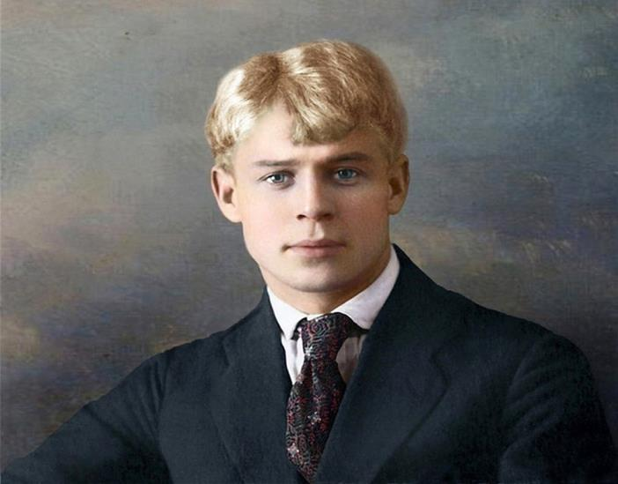
Сергей Александрович Есенин

Slide 2
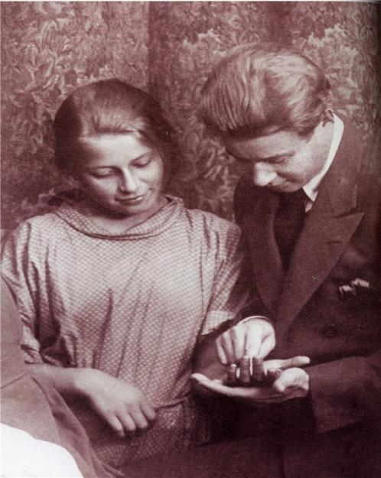
Сестра Александра: «Сергей замечательно писал о любви, потому что был любящим, нежным человеком».

Slide 3
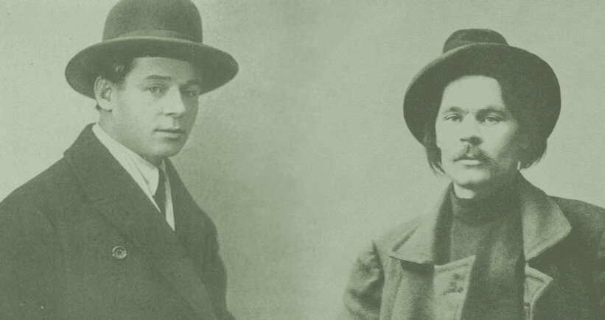
Максим Горький писал: “Сергей Есенин не столько человек, сколько орган, созданный природой исключительно для поэзии, для выражения неисчерпаемой «печали полей»., любви ко всему живому в мире и милосердия, которое – более всего иного – заслужено человеком».…”

Slide 4
Сергей Есенин читает свое стихотворение «Исповедь хулигана». Его голос записан в 1912 г. профессором Бернштейном С.И.

Slide 5
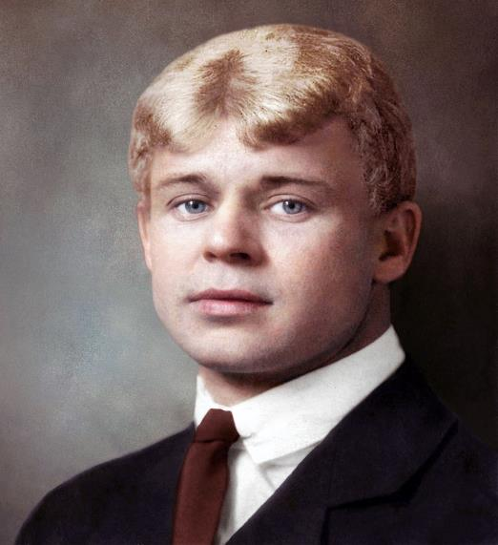
Какими красками оформлено творчество Сергея Есенина?

Slide 6
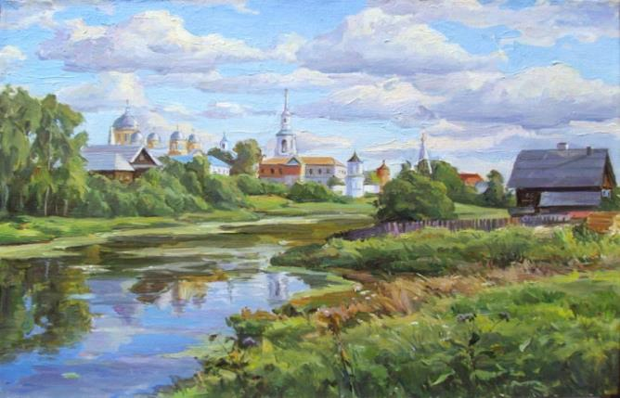
Гой ты, Русь, моя родная

Slide 7
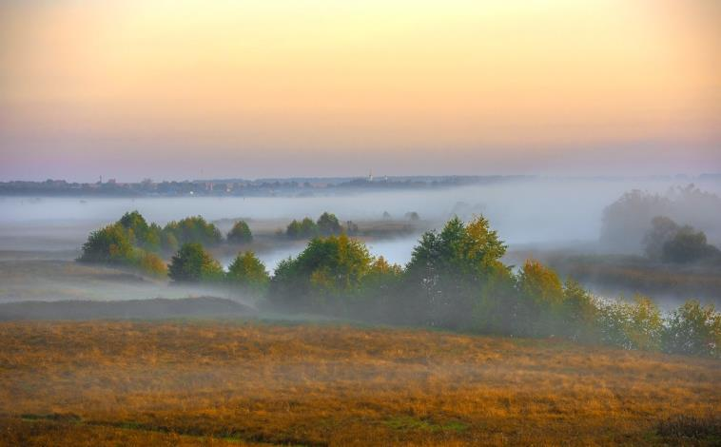
Разбуди меня завтра рано

Slide 8
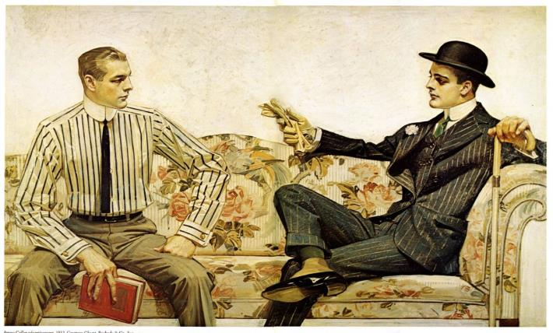
Льву Повицкому

Slide 9
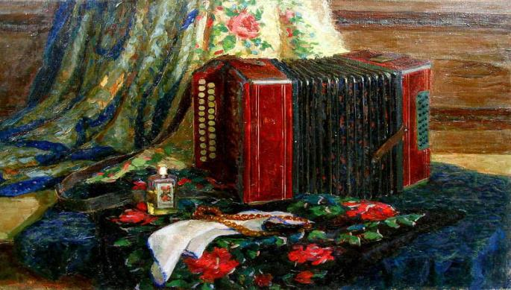
Заиграй, сыграй, тальяночка

Slide 10
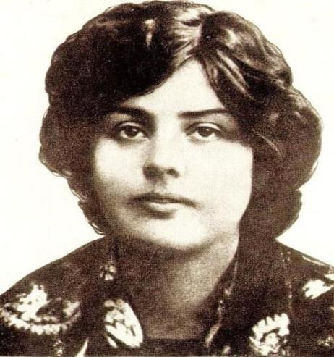
Шаганэ ты моя, Шаганэ!

Slide 11
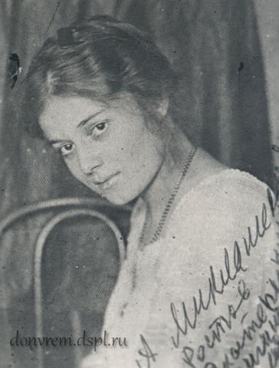
Заметался пожар голубой

Slide 12
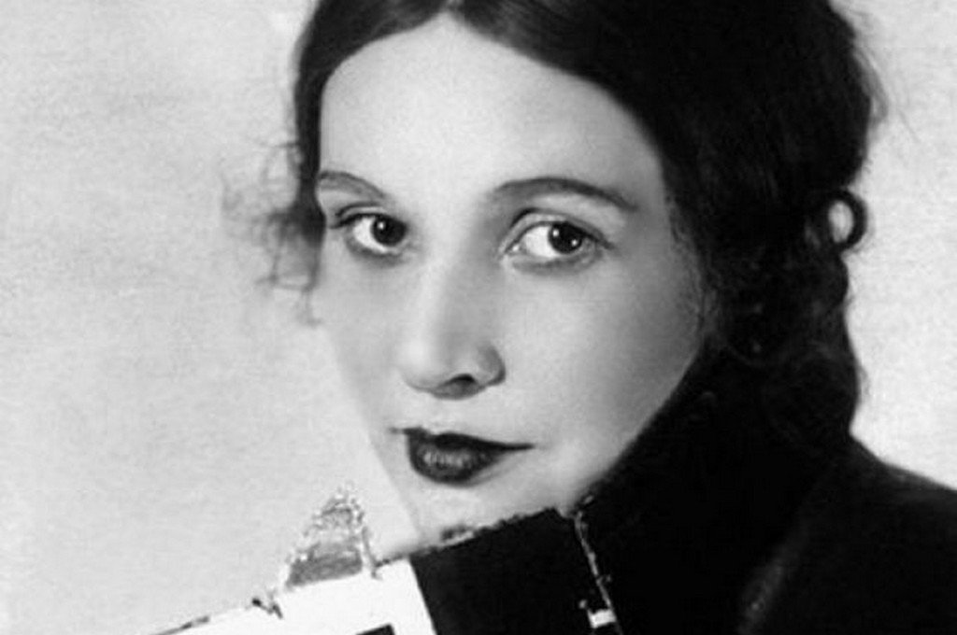
Письмо к женщине

Slide 14
Любовь в лирике С.А. ЕсЕНИНА прошедшая, несостоявшаяся, безответная, конфликтная, святая, чистая, искренняя, прекрасная, страстная, благодатная, возвышенная…

